Slide 1



纳米纤维空气过滤膜的多物理场模型
侯晨阳
上海工程技术大学 郑元生教授团队
yuansheng@sues.edu.cn

Slide 2
01
背景介绍
02
研究目的
主要内容
03
研究方法
04
仿真结果
05
结论

Slide 3
01
背景介绍

Slide 4
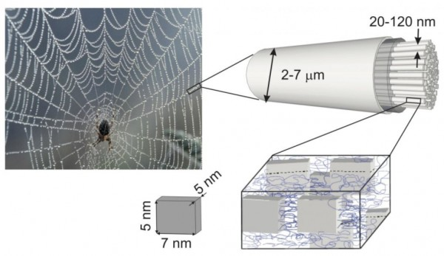
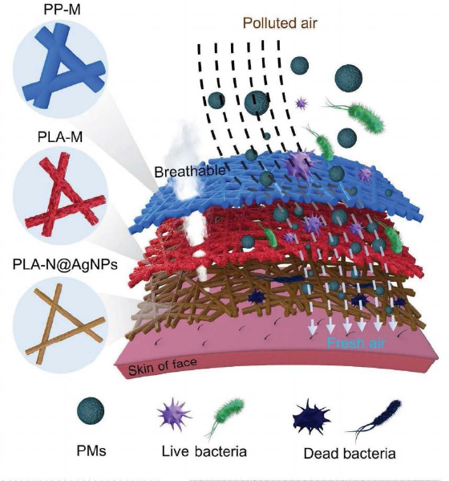
1 背景介绍
纳米纤维
v
传统纤维的直径5~50μm，蚕丝直径4~5μm，超细旦纤维直径0.4~4μm。当纤维直径由微米级减小到纳米级时，纤维材料将表现出一些特殊的性能，如较高的比表面积与体积比，优良的表面柔韧性和力学性能。
纳米纤维空气过滤材料
v
纳米纤维空气过滤材料是一种高效的空气净化技术，利用纳米级别的纤维材料，可以有效捕捉微小的颗粒物、细菌和病毒。相较于传统的过滤材料，纳米纤维具有更大的表面积和更好的过滤效率，同时也能保持较低的气流阻力。这使得它在空气净化、工业排放控制和个人防护设备等领域都有广泛的应用。

Slide 5
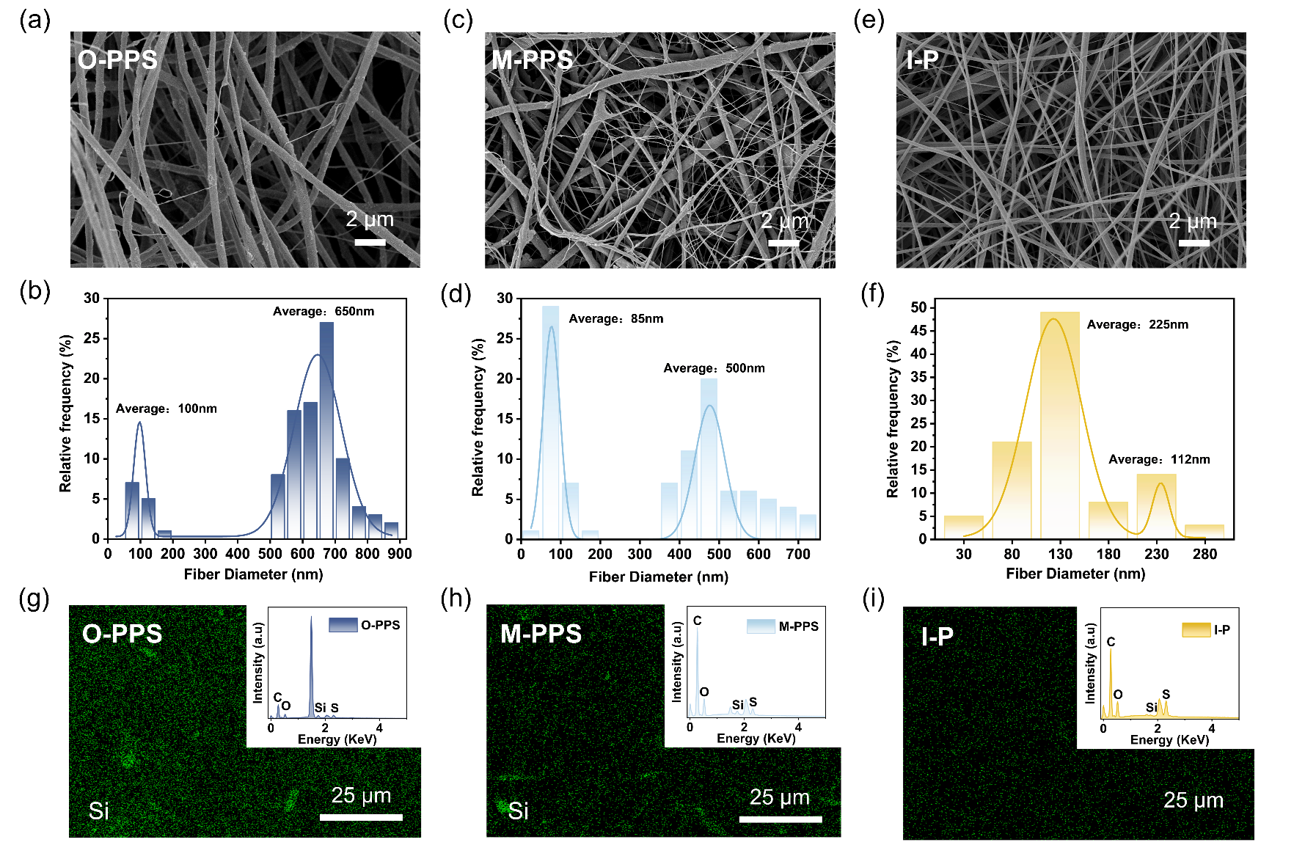
1 背景介绍
纳米纤维SEM图
纳米纤维PM颗粒捕捉SEM图

Slide 6
02
研究目的

Slide 7
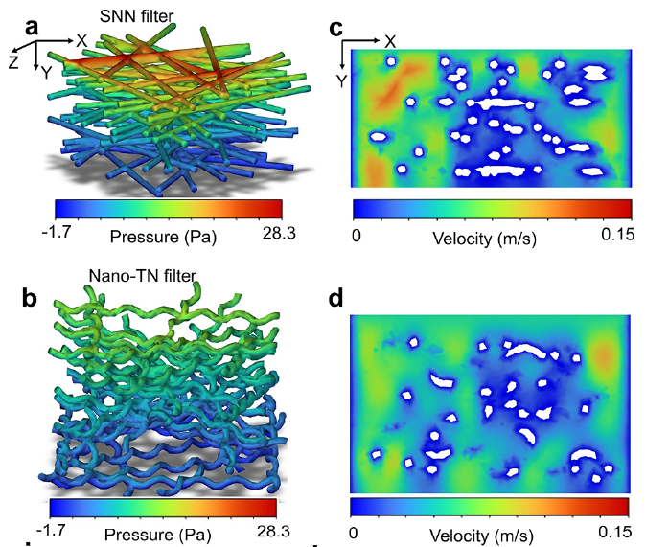
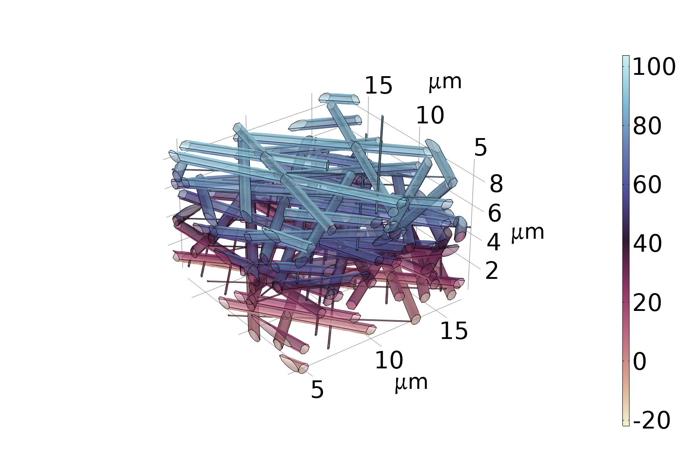
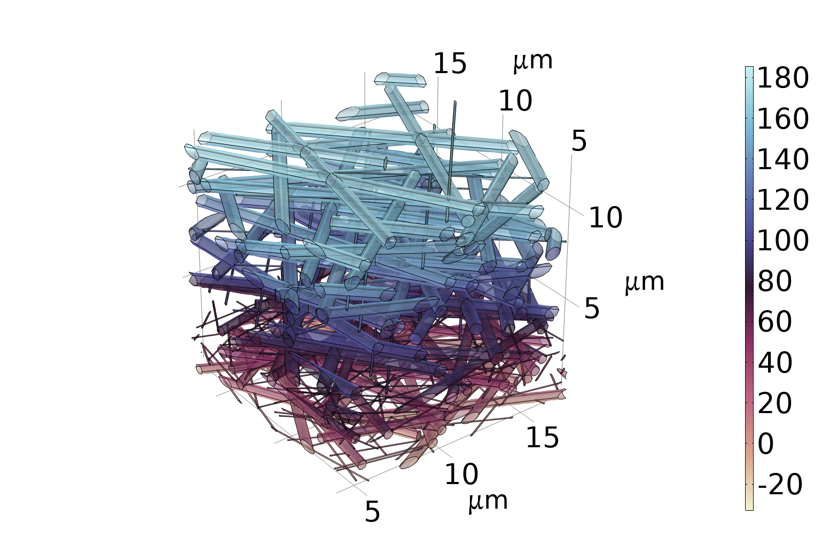
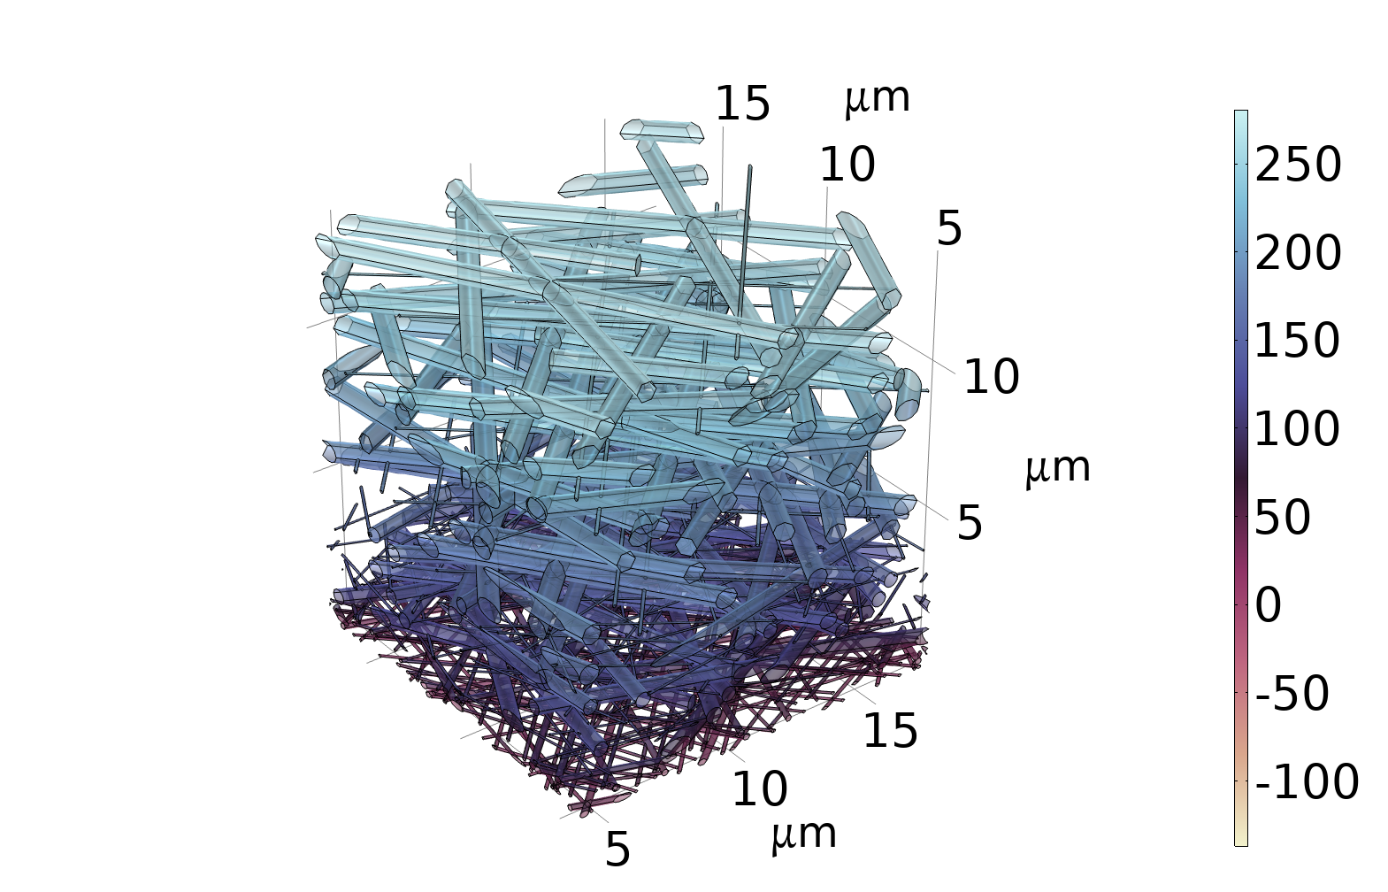
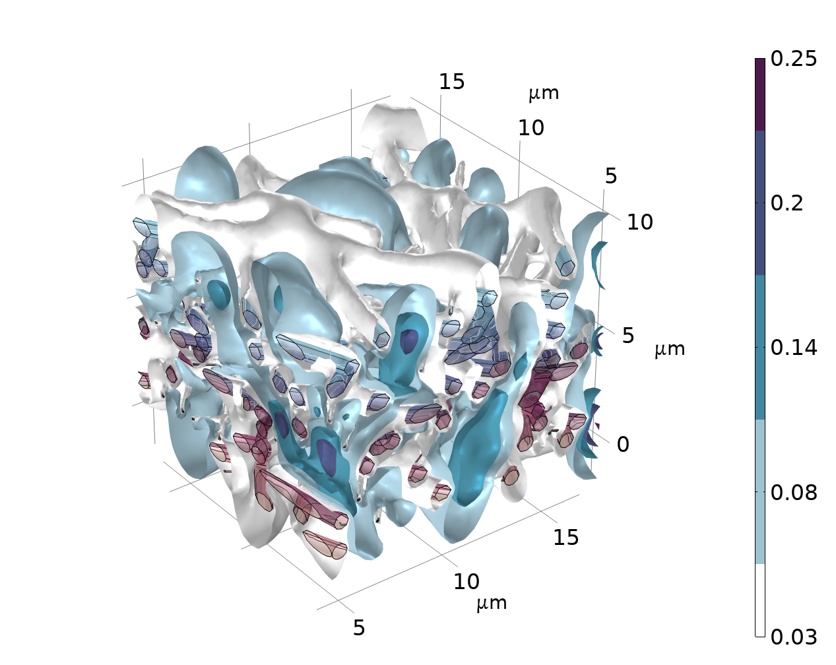
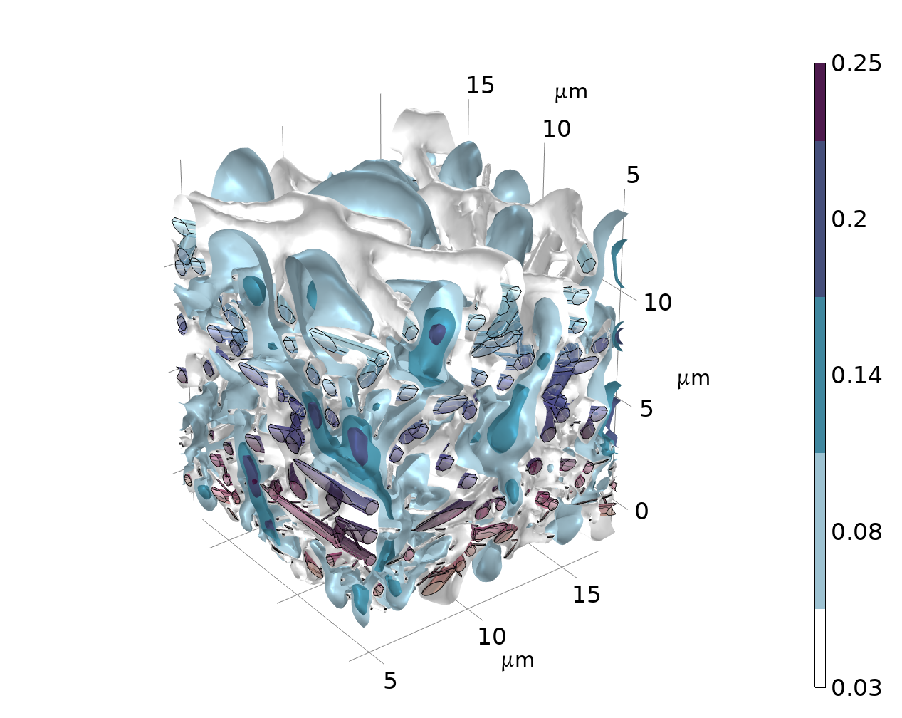
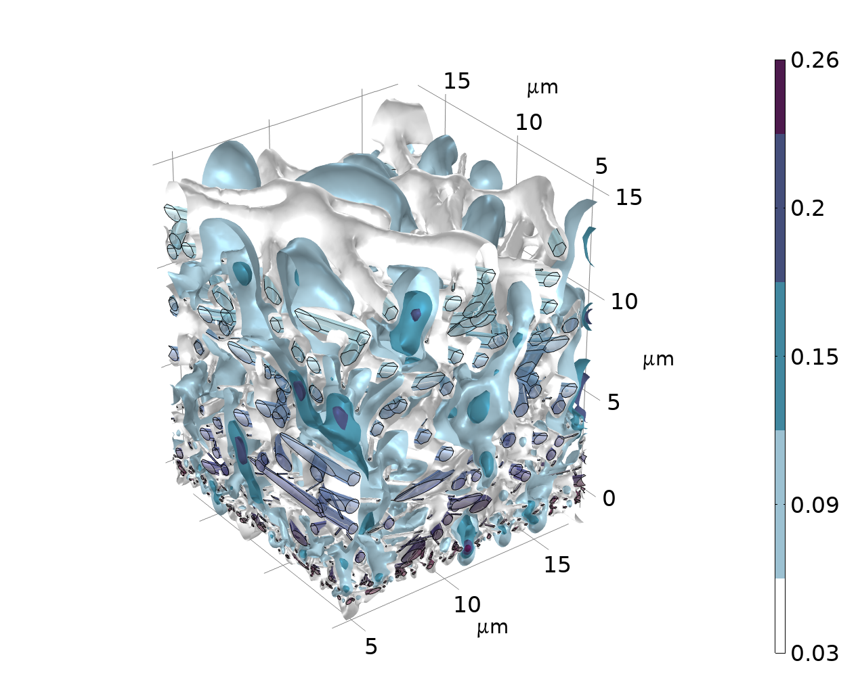
2 研究目的
气流场模拟
v
采用实验与计算流体动力学（CFD）模拟的方法研究多级结构纤维集合体的气流场分布和滤阻大小，将实验与模拟结果比较，分析模拟方法在预测多级结构过滤材料滤阻方面的可行性。
(a)
Pressure (Pa)
(b)
Pressure (Pa)
(c)
Pressure (Pa)
(d)
Velocity (m·s⁻¹)
(e)
Velocity (m·s⁻¹)
(f)
Velocity (m·s⁻¹)

Slide 8
03
研究方法

Slide 9
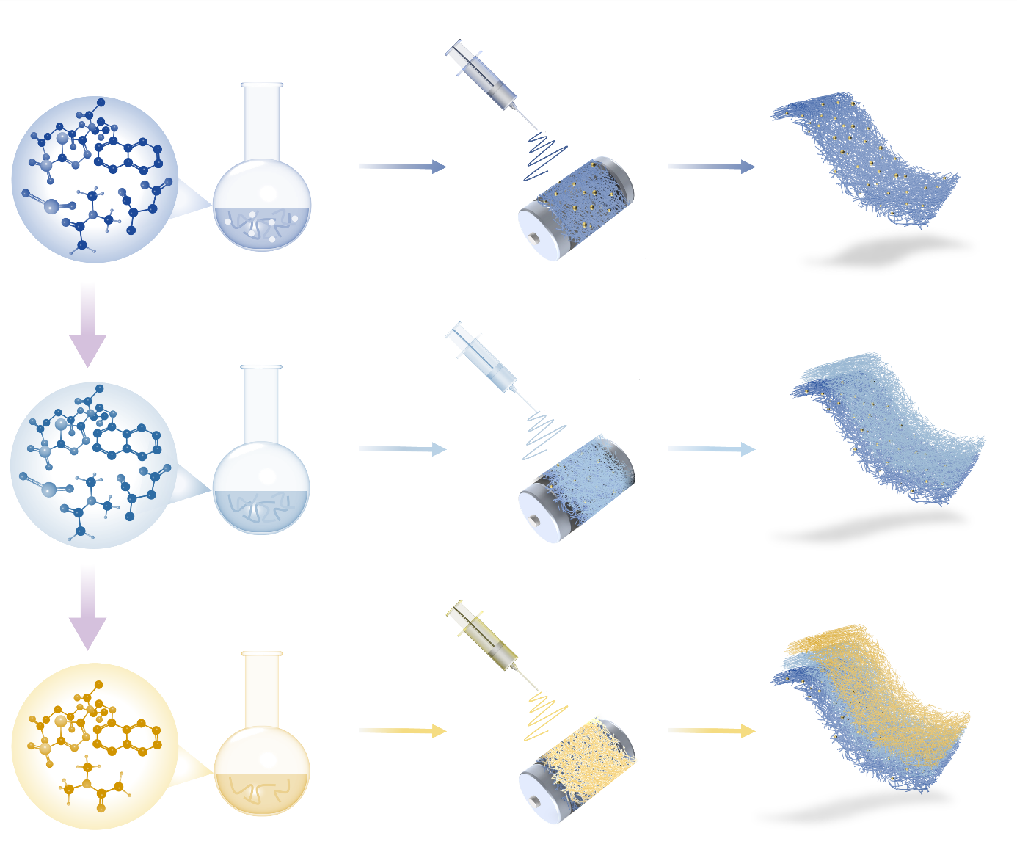
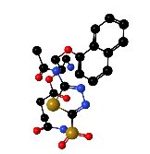


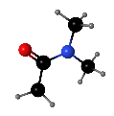

3 研究方法 ---- 制备材料
PSA
PSA/PAN/SiO₂
Electrospinning
outer layer
Outer layer
孔径分布
PAN
过滤效率
SiO$2$
PSA/PAN/SiO₂
Electrospinning
middle layer
Outer/inner layer
DMAc
PSA
Electrospinning
inner layer
Multilevel gradient fibrous membrane (OMI)

Slide 10
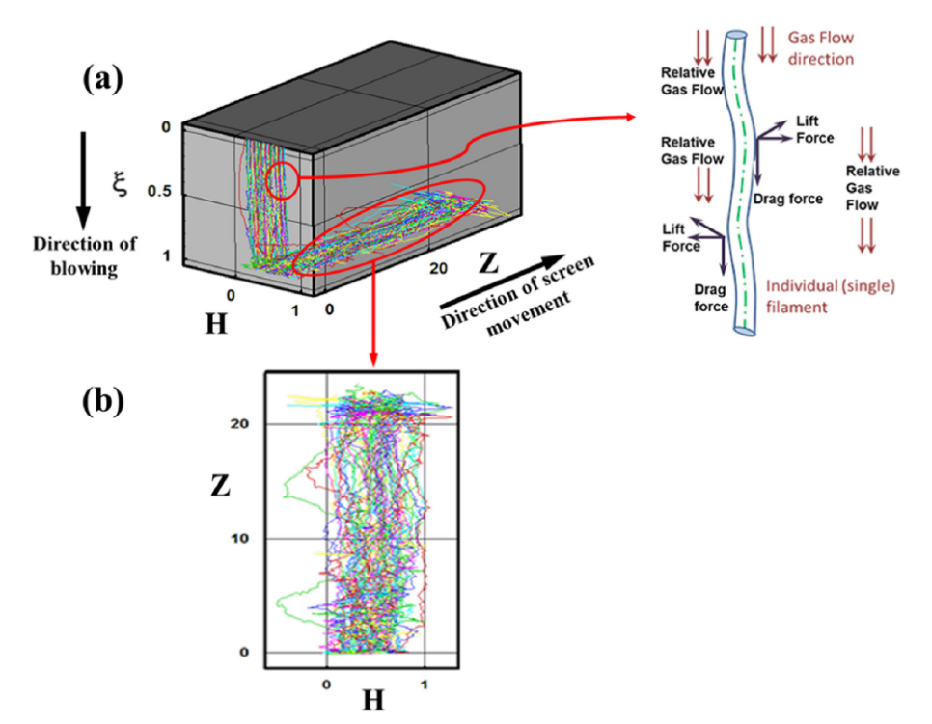
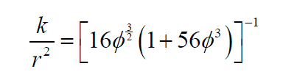
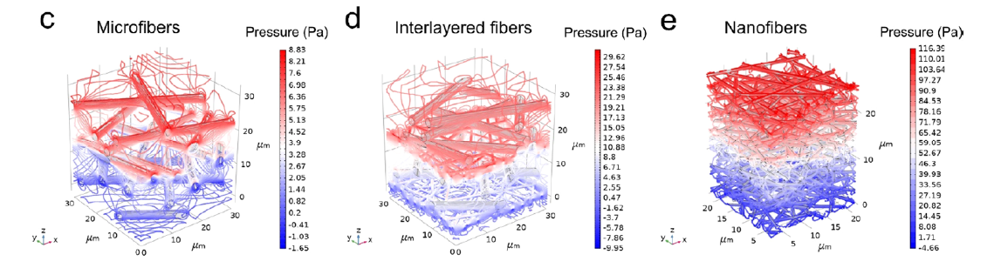
3 研究方法 ---- 气流模拟
计算域的大小是根据Brinkmann筛分长度（k^{1/2}）来决定的，其中k为纤维过滤介质的渗透率，计算域的大小一般应大于14k^{1/2}，这个尺寸的3D模型可以充分代表纤维过滤介质的宏观特征尺寸。k值大小由下式计算得出：
式中，r 表示纤维半径，φ 表示固体体积分数。非织造材料的固体体积分数是根据其孔隙率（P ）得出，其大小为1-P。

Slide 11
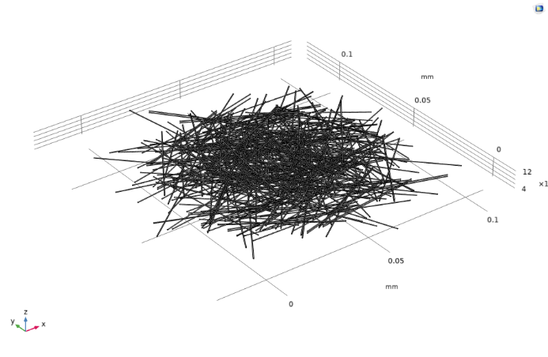
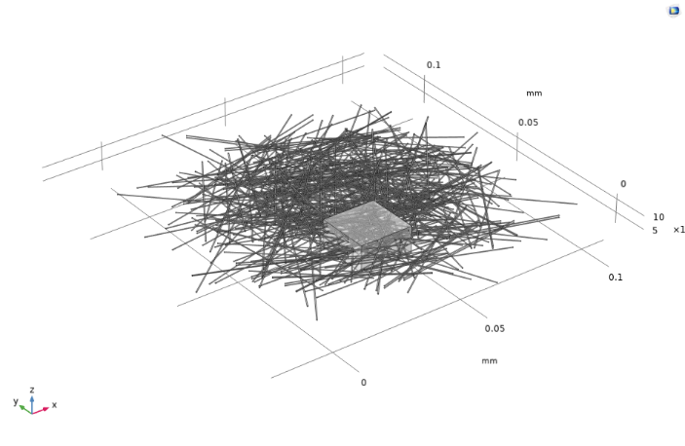
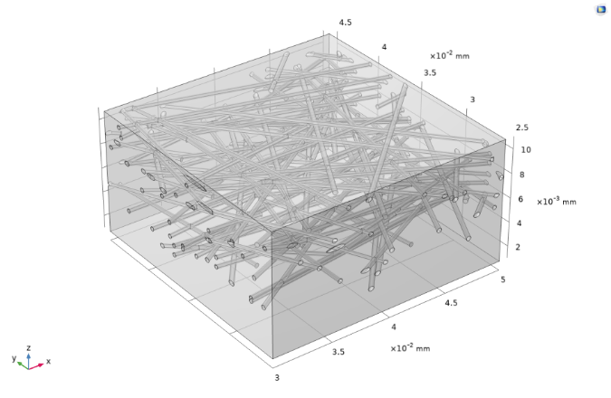
3 研究方法 ---- 气流模拟
三维模型的建立
2. 根据测量的纤维膜参数，建立纤维膜三维模型。
1. 拍摄SEM图，测量纤维直径、纤维厚度和孔隙率。
3. 选择其中一处插入长方体。
4. 完成模拟用模型建立。

Slide 12
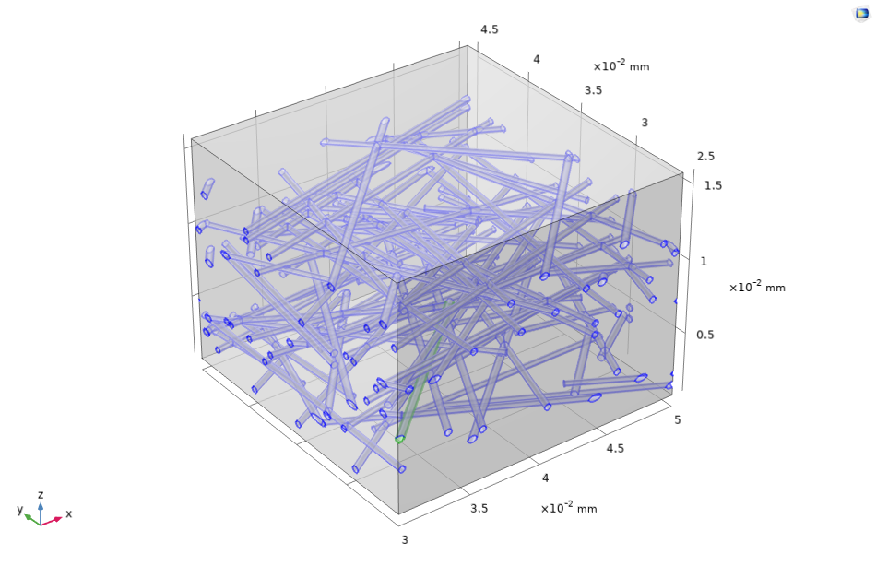
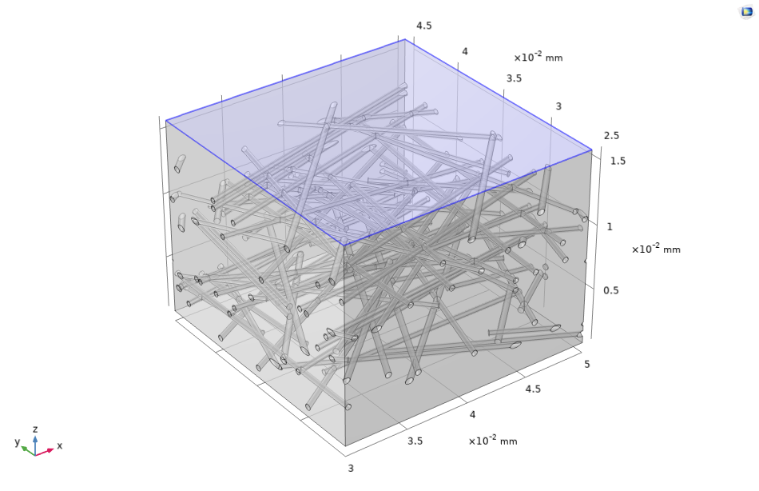
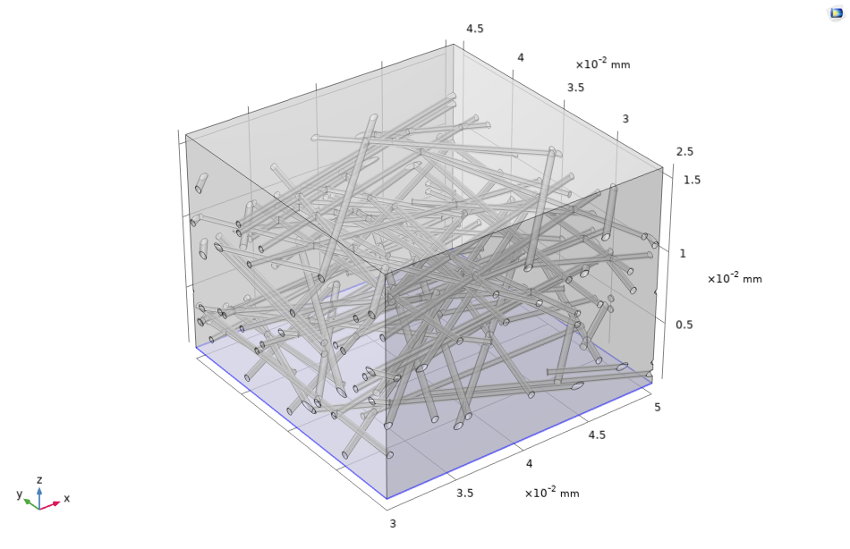
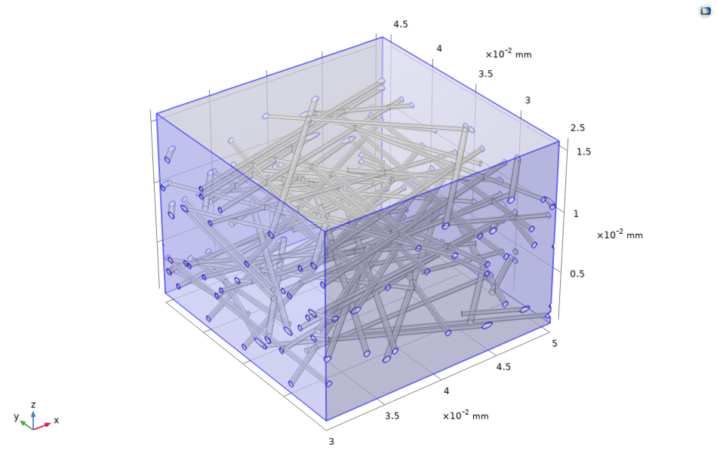
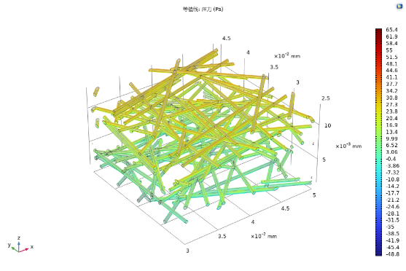
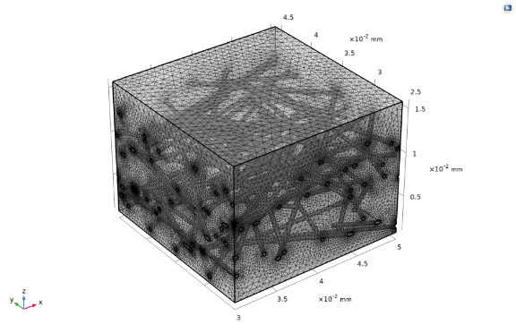
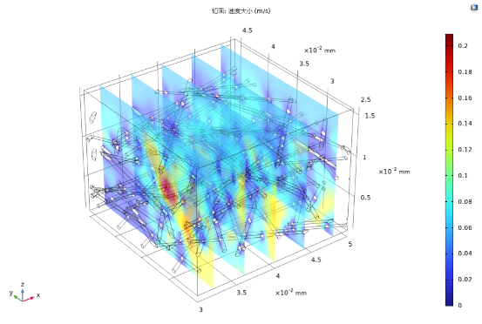
3 研究方法 –气流模拟
物理场选择-层流
压力场图、速度场图
全局参数设定
运算结果
模型导入
网格划分-流体动力学
出口压力0pa
材料属性-空气
边界条件
入口气流速度：0.1m/s

Slide 13
04
仿真结果

Slide 14
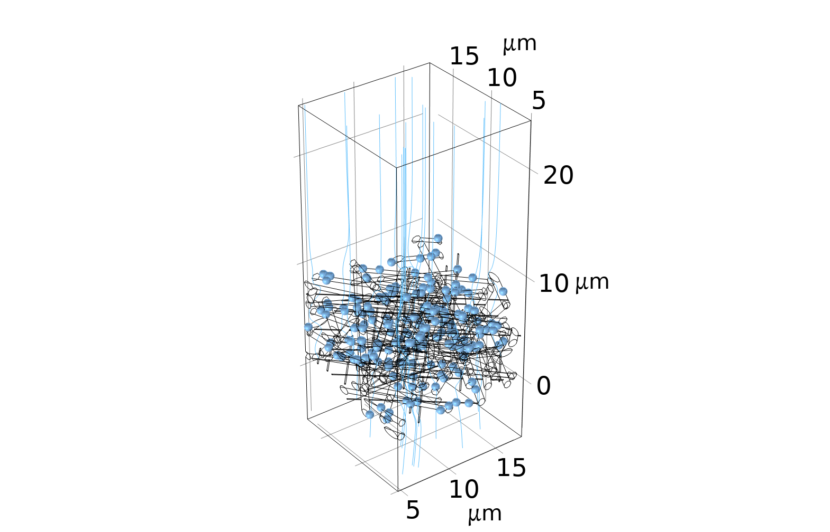
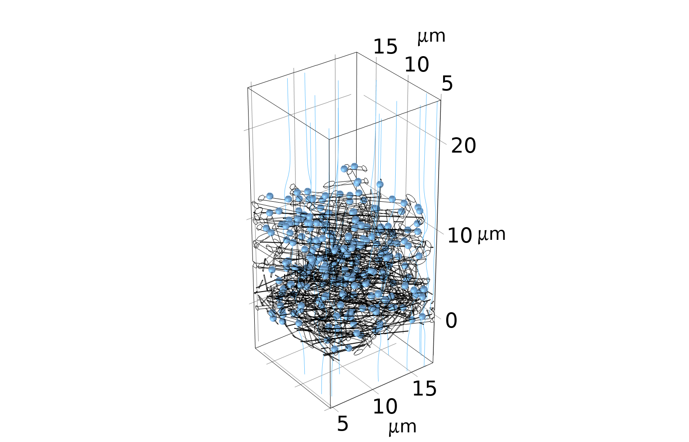
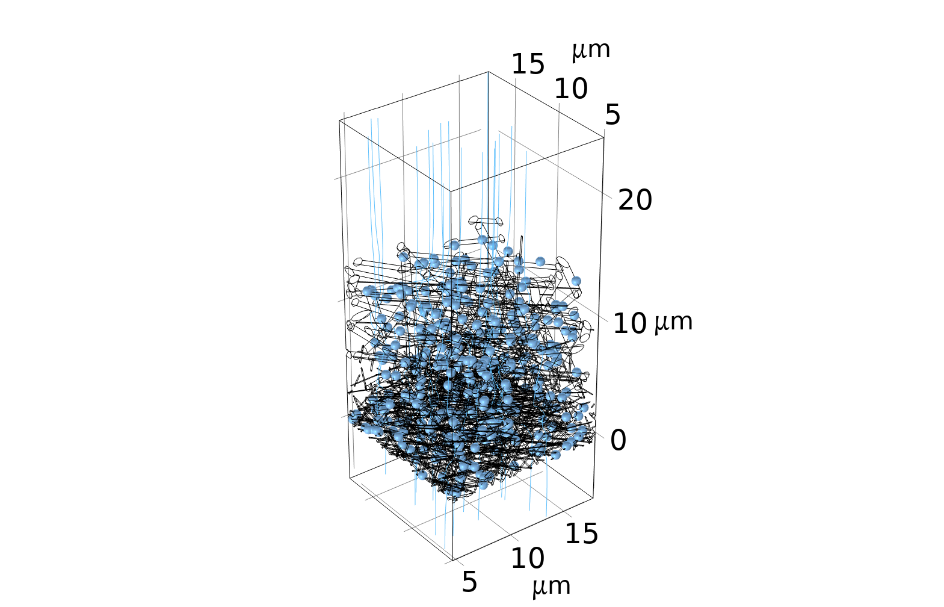
4 仿真结果 ---- 压降模拟/粒子模拟
Pressure (Pa)
Pressure (Pa)
Pressure (Pa)
I-PSA
M-PPS
O-PPS
浅蓝色代表高压区域，由深蓝色过渡到红紫色代表低压区域。在所有三个样品中，压力都集中在顶表面，纤维交接处的压力较高。
模拟和实验结果在压降大小上表现出一致的趋势。
三层纤维膜粒子运动轨迹变化

Slide 15
05
结论

Slide 16
5结论
气流场模拟
v
采用CFD方法对纤维集合体的气流场进行了数值模拟。模拟结果印证了纳米纤维在空气过滤领域的优越性，且该模拟结果和实验数据吻合良好，证明该模拟方法对纤维基空气过滤材料的设计具有一定理论指导意义。

Slide 17
演示完毕 感谢聆听
上海工程技术大学 郑元生教授团队
Notes:
亮亮图文旗舰店
https://liangliangtuwen.tmall.com

